Slide 1



ADBox
Anonymous discussion box

Slide 2
¿ De que trata ?
ADBox es un proyecto destinado al intercambio de opiniones de forma anónima.
Imagina una sala de chat para discutir sobre algún tópico o intercambiar ideas.

Slide 3

Objetivo
Crear una plataforma de entretenimiento para aquellas personas que les gusta compartir sus opiniones y ponerse filosóficos

Slide 4
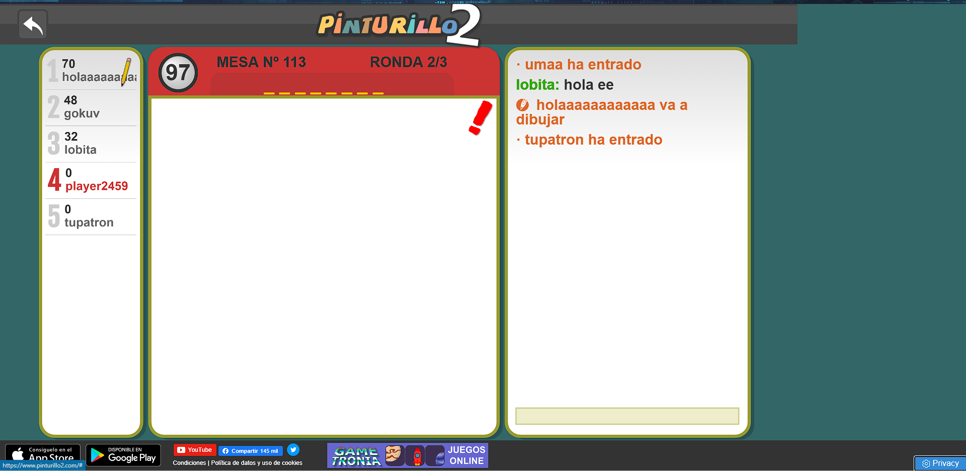
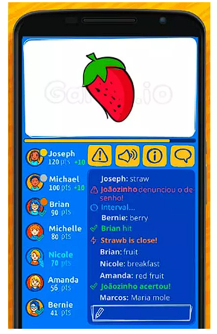
Apps de referencia

Slide 5
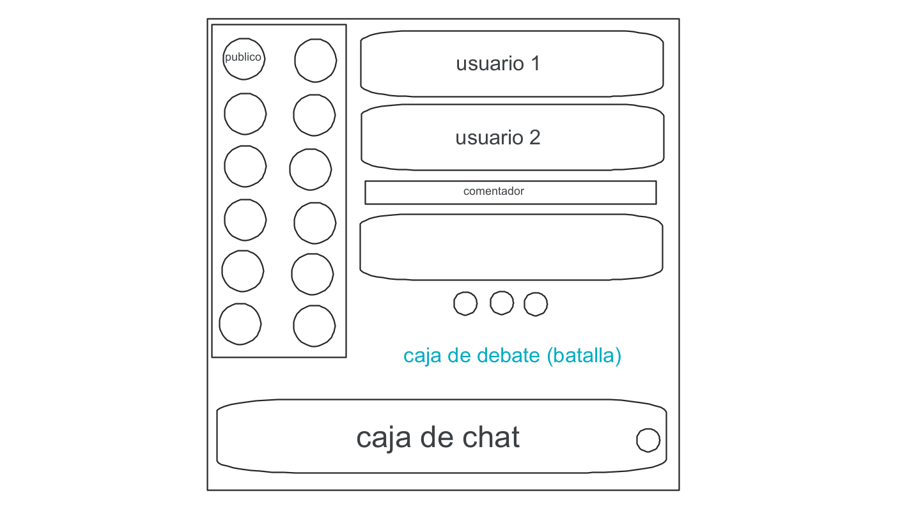
Interfaz de sala de debate

Slide 6
No tengas miedo de expresarte :)

